Slide 1

JS远程课 - 第八节

Slide 2
回顾
  数据请求的过程
  Ajax介绍
  jQuery中ajax的使用
  Ajax原理
  JSON数据格式
  get和post的区别
  encodeURI/decodeURI

Slide 3
本课内容概览
  同步和异步
  xml数据获取
  ajax的函数封装
  上传和下载
  同源策略
  跨域访问示意图
  跨域常用的解决方式
  jsonp

Slide 4
同步和异步
  同步
  在执行某个请求的时候，若该请求需要一段时间才能返回信息，那么这个执行将会一直等待下去，直到收到返回信息才继续执行下去
  异步
  不需要一直等下去，而是继续执行下面的操作，不管其他执行的状态。当有消息返回时系统会进行通知处理，这样可以提高执行的效率。

Slide 5
XML数据获取方式
  responseXML
  IE下children用不了的
  ie:10-11 textContent
  ie:9以下 text
  chrome: innerHTML

Slide 6
AJAX的封装
  ajax（{
    url：地址，
    data：数据
    dataType:”json”，
    method：‘get’
    success:fn,
    error:function(){}
  }）

Slide 7
Ajax工作步骤
  Ajax在发送请求和接收数据的步骤
  步骤
  初始化，未发送 0 UNSENT
  准备数据，连接地址 1 OPENED
  返回响应头 2 HEADERS_RECEIVED
  接收数据中 3 LOADING
  接收数据完毕 4 DONE
  知识点
    onreadystatechange 事件
    onload 事件
    readyState 步骤状态
    responseText 相应内容
    status 状态码
    statusText 状态短语
    getAllResponseHeaders 响应头信息

Slide 8
上传和下载
  上传
  转成二进制数据
  new FormData
  append
  upload.onprogress
  监控上传触发的事件
  event.loaded
  本次上传大小
  event.total
  文件总大小
  配置
  路径： F:\wamp\bin\apache\Apache2.2.21\bin\php.ini post_max_size post数据最大值
  upload_max_filesize 上传文件最大值
  下载
  可借助第三方下载工具

Slide 9
同源策略
  同源策略限制从一个源加载的文档或脚本如何与来自另一个源的资源进行交互。这是一个用于隔离潜在恶意文件的关键的安全机制。
  所谓同源是指，域名，协议，端口相同。
  如果协议，端口（如果指定了一个）和域名对于两个页面是相同的，则两个页面具有相同的源。
  http://miaov.com:80/
  http://2017.miaov.com/bbs
  域名
  miaov.com 2017.miaov.com bbs.2017.miaov.com
  DNS
  协议
  协议是通信计算机双方必须共同遵从的一组约定
  端口
  与外界交流的出口

Slide 10
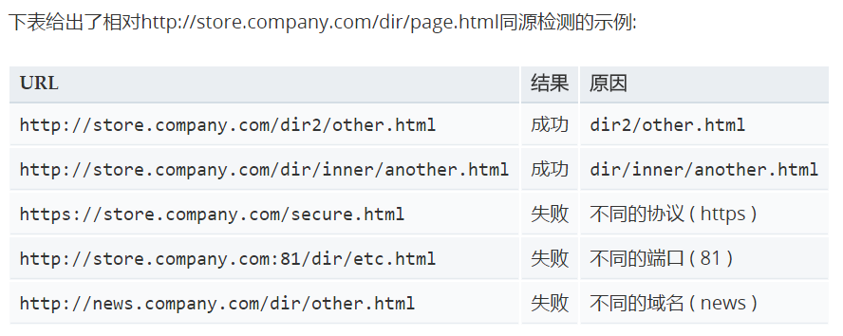
跨域访问示意图

Slide 11
跨域常用的解决方式
  常用的解决方式
  标准浏览器
    利用 XMLHttpRequest() 与后端配合来解决。
    问题 ：低版本的 XMLHttpRequest() 对象不支持与后端配合。
    后端 ： php : header('Access-Control-Allow-Origin:*');
  后端代理
  后端去请求数据不会有跨域问题
  后端先把数据取到当前服务器中，
  然后前端通过 正常 的 ajax 请求来获取数据。
  jsonp
    script标签可以处理获取到的数据，
    会把获取到的数据解析为js来处理
  利用 script 标签可以请求任意域名的js脚本的能力来实现
  ajax 跨域功能

Slide 12
jsonp
  基本思想
  网页通过添加一个<script>元素，向服务器请求JSON数据，这种做法不受同源政策限制；服务器收到请求后，将数据放在一个指定名字的回调函数里传回来。
  使用jsonp的要素
  1. 使用script进行跨域访问
  2. 回调函数写成全局函数
  使用的测试地址
  http://suggestion.baidu.com/su?wd=&cb=

